Slide 1
LİSEYE YERLEŞTİRME NASIL YAPILMAKTADIR.
1- MERKEZİ YERLEŞTİRME (LGS PUANI)
2-YEREL YERLEŞTİRME:ADRESE DAYALI (OKUL PUANI)
3-YETENEK SINAVI İLE YERLEŞTİRME (YETENEK SINAVI PUANI)

Slide 2
FEN LİSELERİ
AĞIRLIKLI OLARAK FEN VE MATEMATİK ALANINDA EĞİTİM VEREN OKULLARDIR.
MERKEZİ YERLEŞTİRME (LGS)PUANINA GÖRE TERCİH EDİLMEKTEDİR.
LGS PUANI İLE TÜRKİYEDEKİ TÜM FEN LİSELERİ TERCİH EDİLEBİLMEKTEDİR.

Slide 3
TOKAT FEN LİSESİ

Slide 4
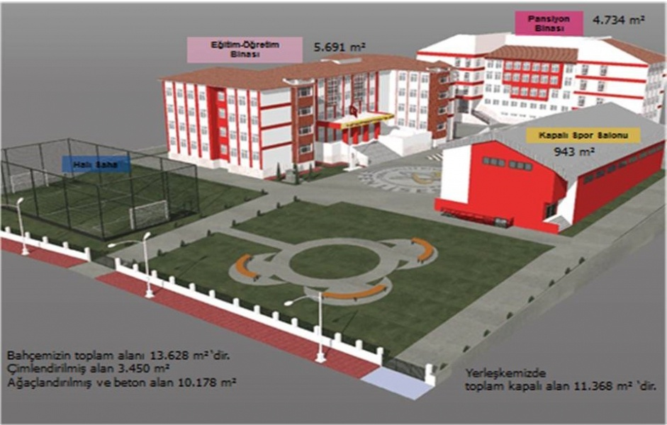
TOKAT FEN LİSESİ

Slide 5
TOKAT FEN LİSESİ
KONTENJAN 238
YÜZDELİK DİLİM 3,37

Slide 6
ZİLE FEN LİSESİ

Slide 7
ZİLE FEN LİSESİ
KONTENJAN 136
YÜZDELİK DİLİM 8,25

Slide 8
ANADOLU LİSELERİ
ÖĞRENCİLERİ YÜKSEKÖĞRETİM PROGRAMLARINA HAZIRLAMAK İÇİN EĞİTİM VEREN KURUMLARDIR.
BAZI ANADOLU LİSELERİ LGS PUANI İLE ÖĞRENCİ ALMAKTADIR.
ÇOĞU ANADOLU LİSESİ İSE YEREL YERLEŞTİRME ADRESE DAYALI OKUL PUANI İLE ÖĞRENCİ ALMAKTADIR.
ANADOLU LİSELERİNDE SAYISAL -EŞİT AĞIRLIK- YABANCI DİL -SÖZEL DERSLERDEN ÖĞRENCİLER İSTEKLERİNE GÖRE DERS SEÇİMİ YAPARLAR.

Slide 9
GOP LİSESİ

Slide 10
GOP LİSESİ
KONTENJAN 204
YÜZDELİK DİLİM 8,27

Slide 11
ERBAA YILMAZ KAYALAR FEN LİSESİ
KONTENJAN
136
YÜZDELİK DİLİM 8.77

Slide 12
NİKSAR PROF.DR.EROL TURAÇLI FEN LİSESİ
KONTENJAN
102
YÜZDELİK DİLİM 11.77

Slide 13
TURHAL ŞEKER FEN LİSESİ
KONTENJAN
136
YÜZDELİK DİLİM 13.28

Slide 14
SOSYAL BİLİMLER LİSELERİ
SOSYAL BİLİMLER LİSELERİ: EDEBİYAT VE SOSYAL BİLİMLER ALANLARINDA İLGİ VE YETENEKLERİ ÜST DÜZEYDE OLAN ÖĞRENCİLERİ YÜKSEK ÖĞRETİME HAZIRLAYARAK EDEBİYAT VE SOSYAL BİLİMLER ALANLARINDA İHTİYAÇ DUYULAN ÜSTÜN NİTELİKLİ BİLİM İNSANLARININ YETİŞTİRİLMESİNE KAYNAKLIK ETMEK AMACIYLA KURULAN LİSELERDİR
LGS PUANI İLE ÖĞRENCİ ALMAKTADIR

Slide 15
KONTENJAN
170
YÜZDELİK DİLİM 15.96

Slide 16
FEN VE SOSYAL BİLİMLER PROGRAMI UYGULAYAN İMAM HATİP LİSELERİ
• Anadolu İmam Hatip Liselerinde öğrenim görüp fen bilimlerine ve sosyal bilimlere ilgi duyan öğrencilerin kabiliyetleri doğrultusunda gelişmelerine destek vermek, rasyonel ve analitik düşünme becerilerini geliştirmek,
• Bilim ve medeniyet tarihimizde öne çıkan bilim insanlarını ve düşünürleri tanımalarını, onların hayatları, eserleri ve etkileri hakkında bilgi edinmelerini sağlamak,
• Öğrencilerin fen bilimleri ve sosyal bilimler alanında ilgi ve kabiliyetleri doğrultusunda daha donanımlı, özgüvenleri yüksek, kendi medeniyet değerlerinin farkında olarak yetişmelerine ve onların yükseköğrenime hazırlanmalarına katkı sağlamaktır.

Slide 17
M.EMİN SARAÇ ANADOLU İMAM HATİP LİSESİ (KIZ)
KONTENJAN
90
YÜZDELİK DİLİM 17,91

Slide 18
TOKAT ANADOLU İMAM HATİP LİSESİ (ERKEK)
KONTENJAN
170
YÜZDELİK DİLİM 36,77

Slide 19
ULUSLARARASI ANADOLU İMAM HATİP LİSESİ (ERKEK)

Slide 20
GÜZEL SANATLAR LİSELERİ
GÜZEL SANATLAR LİSELERİ, ÖĞRENCİLERE GÜZEL SANATLARLA İLGİLİ TEMEL BİLGİ VE BECERİLER KAZANDIRMAYI VE GÜZEL SANATLAR ALANINDA NİTELİKLİ İNSAN YETİŞTİRİLMESİNE KAYNAKLIK ETMEKTEDİR.
ORTAOKUL/İMAM-HATİP ORTAOKULUNDAN O YIL MEZUN OLANLAR ARASINDA YETENEK SINAVI İLE ÖĞRENCİ ALINMAKTADIR.

Slide 21
GÜZEL SANATLAR LİSESİ İLE İLGİLİ BAKABİLECEĞİNİZ İSTELER
http://meslek.eba.gov.tr/gsl.htm
https://meslegimhayatim.meb.gov.tr/photos/2020/06/04/yetenek-sinavi-e-kilavuzu-2_5ed8c92575a6c.pdf
(2020 YILI KILAVUZU GEÇEN SENENİNDİR BİLGİ AMAÇLI BAKILABİLİR)
MERAK ETTİĞİNİZ OKULUN KENDİ İNTERNET SİTESİNE DE BAKABİLİRSİNİZ

Slide 22
SPOR LİSELERİ
SPOR LİSELERİ, ÖĞRENCİLERE BEDEN EĞİTİMİ VE SPOR ALANINDA TEMEL BİLGİ VE BECERİLER KAZANDIRMAYI, BEDEN EĞİTİMİ VE SPOR ALANINDA NİTELİKLİ İNSAN YETİŞTİRİLMESİNE KAYNAKLIK ETMEKTEDİR.
ORTAOKUL/İMAM-HATİP ORTAOKULUNDAN O YIL MEZUN OLANLAR ARASINDA YETENEK SINAVI İLE ÖĞRENCİ ALINMAKTADIR.

Slide 23
SPOR LİSESİ İLE İLGİLİ BAKILABİLECEK SİTELER
http://meslek.eba.gov.tr/spor-lisesi.htm
https://meslegimhayatim.meb.gov.tr/photos/2020/06/04/yetenek-sinavi-e-kilavuzu-2_5ed8c92575a6c.pdf
(2020 YILI KILAVUZU GEÇEN SENENİNDİR BİLGİ AMAÇLI BAKILABİLİR)
MERAK ETTİĞİNİZ OKULUN KENDİ İNTERNET SİTESİNE DE BAKABİLİRSİNİZ

Slide 24
MESLEKİ VE TEKNİK ANADOLU LİSELERİ
ÖĞRENCİLERE MESLEK KAZANDIRMAYI AMAÇLAYAN MESLEKİ ALAN VE DALLAR İLE İLGİLİ EĞİTİM VEREN OKULLARDIR.
BAZI OKULLAR VE BAZI ALANLARI LGS PUANI İLE ÖĞRENCİ ALMAKTADIR
ÇOĞU MESLEKİ VE TEKNİK ANADOLU LİSESİ İSE ADRESE DAYALI ÖĞRENCİ ALMAKTADIR.
AMP: ANADOLU MESLEK PROGRAMI
ATP: ANADOLU TEKNİK PROGRAMI (SAYISAL AĞIRLIKLIDIR BİTİRİNCE TEKNİSYEN ÜNVANI ALINIYOR)

Slide 25
MESLEKİ VE TEKNİK ANADOLU LİSESİ ANADOLU TEKNİK PROGRAMINDA SEÇİLEN ALANIN DERSLERİ OLUYOR. http://meslek.eba.gov.tr/cerceve.php ADRESİNDEN ALANLARIN DERSLERİ GÖRÜLEBİLİR.

Slide 27
MESLEKİ VE TEKNİK ANADOLU LİSESİ ANADOLU MESLEK PROGRAMINDA SEÇİLEN ALANIN DERSLERİ OLUYOR. http://meslek.eba.gov.tr/cerceve.php ADRESİNDEN ALANLARIN DERSLERİ GÖRÜLEBİLİR.

Slide 28
MESLEKİ VE TEKNİK ANADOLU LİSELERİ İLE İLGİLİ BİLGİ ALINABİLECEK SAYFALAR
http://meslek.eba.gov.tr/cerceve.php
http://meslekitanitim.meb.gov.tr/
http://mtegm.meb.gov.tr/kurumlar/
http://www.alantercihleri.com/
MERAK ETTİĞİNİZ OKULUN KENDİ İNTERNET SİTESİNE DE BAKABİLİRSİNİZ

Slide 29
Mesleki eğitim merkezleri
Mesleki eğitim merkezleri temel eğitimi tamamladıktan sonra akademik bir lise eğitimine (fen lisesi, Anadolu lisesi vb.) devam etmek yerine, becerileri doğrultusunda mesleki eğitim almak isteyen öğrencilerin devam ettiği ortaöğretim kurumlarıdır.
https://meslegimhayatim.meb.gov.tr/egitim/mesleki-egitim
Mesleki eğitim merkezlerinde okuyan öğrencilere 11. sınıfın sonunda Kalfalık Belgesi, 12. sınıfın sonunda ise Ustalık Belgesi verilecektir.
Yapılan yeni düzenleme ile 2019-2020 eğitim-öğretim yılı itibarı ile mesleki eğitim merkezi öğrencileri lise diploması alabilecektir.

Slide 30
Açık öğretim liseleri
Açık öğretim liseleri, uzaktan öğretim teknolojilerini kullanarak merkezi bir sistemle lise öğrenim veren kurumlarıdır.
https://aol.meb.gov.tr/ AÇIK ÖĞRETİM LİSESİ
http://maol.meb.gov.tr/ MESLEKİ AÇIK ÖĞRETİM LİSESİ
https://aoihl.meb.gov.tr/ AÇIK ÖĞRETİM İMAM HATİP LİSESİ
ŞEKLİNDEDİR.

Slide 31
Özel Liseler
Bu okullarda eğitim ücretlidir. Ücretler okullara göre farklılık göstermektedir. Kayıt koşullarında belirtildiği gibi bazı okullar YEP ile e-okul üzerinden burslu öğrenci kabul etmektedir.
MERAK ETTİĞİNİZ ÖZEL LİSE İÇİN OKULUN KENDİ İNTERNET SİTESİNDEN BAKABİLİRSİNİZ.

Slide 32
REHBERLİK SERVİSİNDEN BİLGİ ALABİLİRSİNİZ …
BAŞARILAR.

